Slide 1
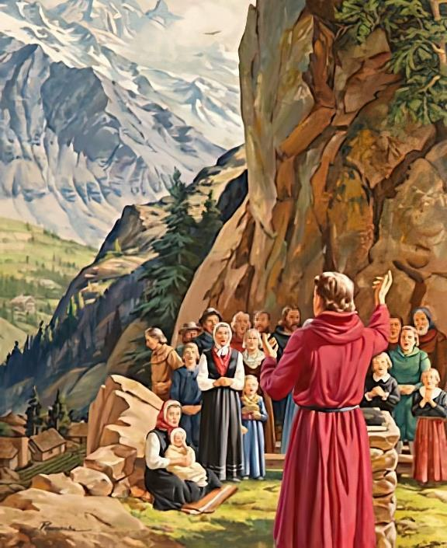
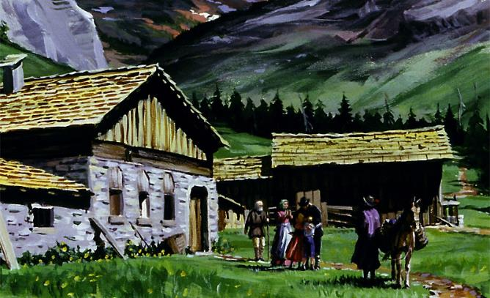
NANINIDIGAN PARA SA KATOTOHANAN
Aralin 4 para sa Abril 27, 2024

Slide 2
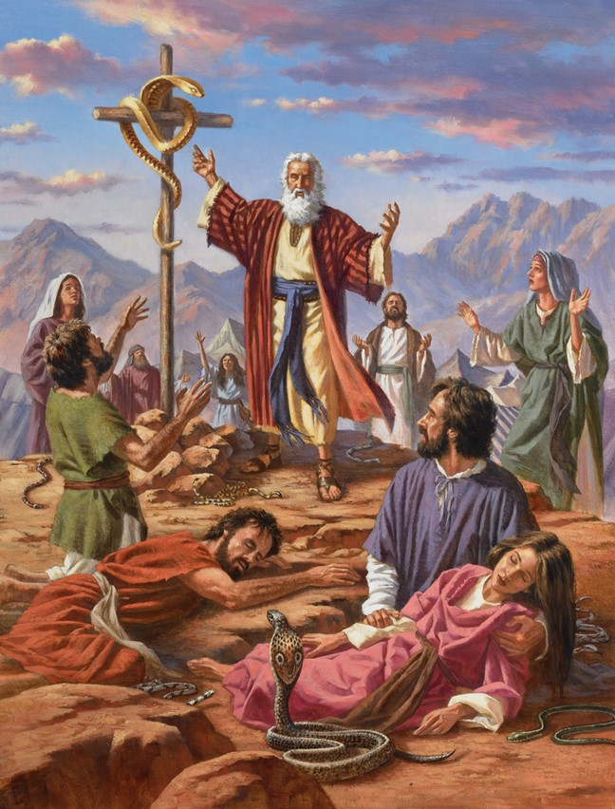
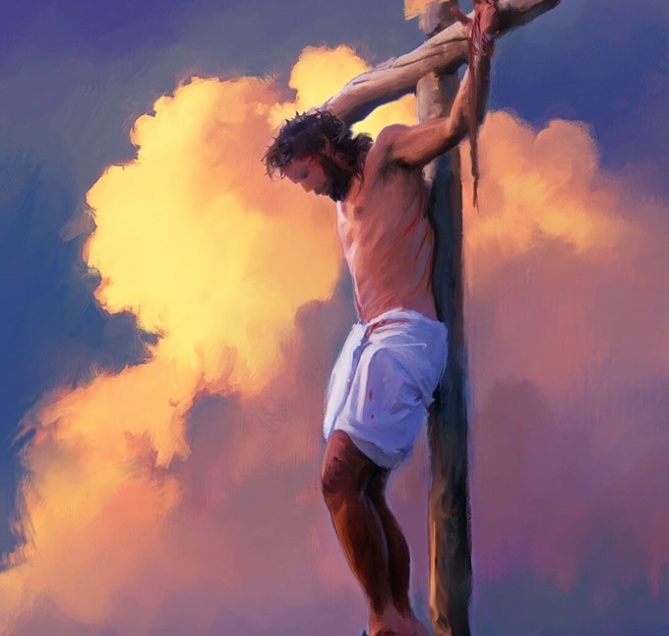
“At kung paanong itinaas ni Moises sa ilang ang ahas, ay gayon kinakailangang itaas ang Anak ng tao; Upang ang sinomang sumampalataya ay magkaroon sa kaniya ng buhay na walang hanggan.” (Juan 3:14, 15)

Slide 3
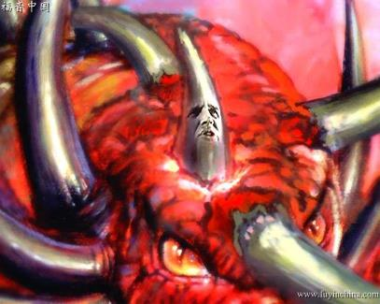
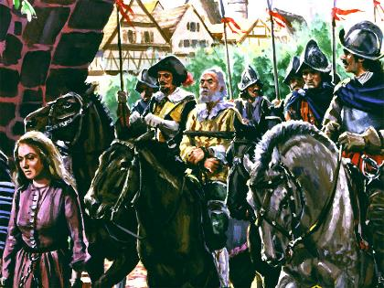
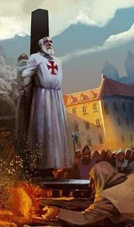
Ang Daniel at Apocalipsis ay nagpahayag ng isang panahon kung kailan gagamitin ni Satanas ang kapangyarihang relihiyoso-politikal para usigin at wasakin ang mga naninindigan nang matatag sa katotohanan.
Ang kapangyarihang ito ay “iwinaksi ang katotohanan” (Dan. 8:12). Sa panahong iyon, “ang ilan sa kanila na pantas ay mangabubuwal, upang dalisayin sila, at linisin, at paputiin, hanggang sa panahon ng kawakasan; sapagka't ukol sa panahon pang takda.” (Dan. 11:35)
Sa panahong ito - ang Dark Ages - ang katotohanan ay inusisa. Ngunit may mga taong lumabas upang ipagtanggol ang katotohanan, at handang ibigay ang kanilang buhay para dito.
Ang katotohanang inuusisa:
Mga panahon ng pag-uusig.
Katapatan sa pagtugis.
Ang pagtatanggol sa katotohanan:
Pagbabahagi ng Biblia: Ang mga Waldenses.
Ang bituin ng reporma: John Wycliffe.
Pinalakas ng pananampalataya: John Huss at iba pa.

Slide 4
ANG KATOTOHANAN NA INUSISA

Slide 5
MGA PANAHON NG PAG-UUSIG
“At siya'y magbabadya ng mga salita laban sa Kataastaasan, at lilipulin niya ang mga banal ng Kataastaasan; at kaniyang iisiping baguhin ang panahon at ang kautusan; at sila'y mangabibigay sa kaniyang kamay hanggang sa isang panahon, at mga panahon at kalahati ng isang panahon” (Daniel 7:25)
Ang panahon ng pag-uusig ay inihayag sa tatlong magkakaibang paraan
“panahon, mga panahon at kalahating panahon” (Dan. 7:25; 12:7; Apoc. 12:14)
1,260 araw (Apoc. 11:3; 12:6)
42 buwan (Apoc. 11:2; 13:5)
Ang salitang “panahon” ay kasingkahulugan ng “taon,” samantalang ang salitang “mga panahon” na ginamit ni Daniel ay literal na nangangahulugang “dalawang beses”.
Noong unang panahon, ang karaniwang tagal ng isang buwan ay 30 araw:
42 buwan
30 araw
1.260 araw
1 taon
2 taon
½ taon
3 ½ taon
Ang lahat ng pahayag ay nagpapa-hiwatig ng iisang yugto: 1,260 araw.
12 buwan
24 buwan
6 buwan
42 buwan
Sa ilalim ng prinsipyo ng “araw para sa taon” (Ez. 4:6; Bil. 14:34), ang yugtong ito ng pag-uusig ay sumasaklaw sa 1,260 taon ng kasaysayan.
42 buwan
30 araw
1.260 araw

Slide 6
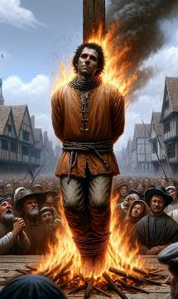
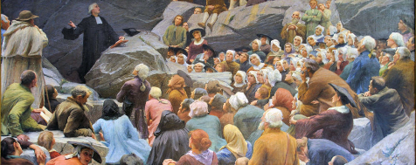
MGA PANAHON NG PAG-UUSIG
“At siya'y magbabadya ng mga salita laban sa Kataastaasan, at lilipulin niya ang mga banal ng Kataastaasan; at kaniyang iisiping baguhin ang panahon at ang kautusan; at sila'y mangabibigay sa kaniyang kamay hanggang sa isang panahon, at mga panahon at kalahati ng isang panahon” (Daniel 7:25)
Anong makasaysayang yugto ang saklaw ng 1,260-taóng pag-uusig na inihayag ni Daniel at ng Apocalipsis?
Taong 538
Taong 1798
Nakuha ng Romanong Iglesia ang kapangyarihang pampulitika nang matalo ang tatlong tribong yumakap sa Arianismo: Heruli, Vandals at Ostrogoth
Ang heneral na Pranses na si Berthier, sa ilalim ng utos ni Napoleon, ay binihag ang Papa, na nagpatapos sa paghahari ng Romanong Iglesia
Nang ang sampung politikal na kaharian ay bumangon mula sa Roma (ang mga tribo na sumalakay sa imperyo), isa pang kaharian ang lilitaw at ibabagsak ang tatlo sa sampung kaharian (Dn. 7:23-25).
Gaya ng inihula, naghanda ang Diyos ng isang lugar upang tulungan ang tapat na iglesia: ang ilang, iyon ay, mga lugar na kakaunti ang nakatira (Apoc. 12:6, 14).
Sa panahon ng mga paghihirap at pag-uusig, ang mga tapat na mananampalataya ay tumayong matatag sa pagtatanggol sa katotohanan, na nanganganlong sa pag-ibig at pangangalaga ng Diyos (Awit 46:1-3).
Sa kasamaang palad, marami ang kailangang magbayad ng sariling dugo para sa kanilang katapatan

Slide 7
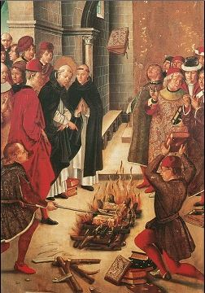
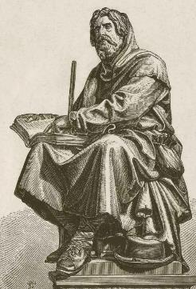
KATAPATAN SA PAG-UUSIG
“Mga minamahal, samantalang ako'y totoong nagsisikap ng pagsulat sa inyo tungkol sa kaligtasan nating lahat, ay napilitan akong sumulat sa inyo na inaaralan kayong makipaglabang masikap dahil sa pananampalataya na ibinigay na minsan at magpakailan man sa mga banal” (Judas 1:3)
Nang magkaroon ng kapangyarihang pampulitika, nagsimulang gamitin ng Romanong Iglesia ang kapangyarihan nito upang hilingin sa lahat na sumunod sa mga utos ng relihiyon nito, na marami sa mga ito ay binaluktot.
Dagdag pa rito ang lumalagong katiwalian sa mga lider ng relihiyon. Upang maiwasang maghimagsik ang masa laban sa kanyang otoridad, inalis nito sa kanila ang pinakamahalagang bagay: Ang Salita ng Diyos.
Ngunit hindi niya ito kayang sirain nang lubusan. Bumangon ang mga tapat na, ginagabayan ng mga turo ng Bibliya at sumusunod sa payo ni Judas, na masiglang nakipaglaban upang ipagtanggol ang kanilang pananampalataya (Judas 1:3).
Pinalakas ng Salita, walang takot nilang ipinamahagi ang mga turo nito. Pinalakas ng mga pangako tulad ng Apocalipsis 2:10, naging tapat sila hanggang kamatayan, alam nilang tatanggapin nila ang putong ng buhay.

Slide 8
ANG PAGTATANGGOL SA KATOTOHANAN

Slide 9
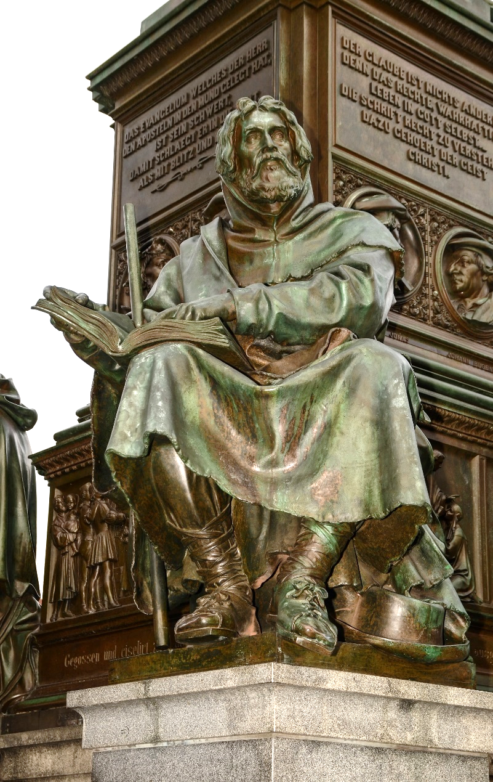
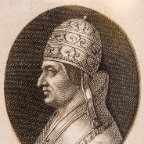
PAGBABAHAGI NG BIBLIA: MGA WALDENSE
“Sumagot si Pedro at ang iba pang mga apostol: ‘Dapat naming sundin ang Diyos kaysa sa tao’ ” (Gawa 5:29)
Si Peter Waldo (1140-1218), isang mayamang negosyanteng Pranses na tinalikuran ang kanyang kayamanan upang ipangaral si Kristo, ay nagtatag ng kilusang "Mahirap sa Lyon", na kilala bilang "Waldenses." Tinanggap ni Pope Alexander III ang kanyang panata ng kahirapan.
Di-nagtagal pagkatapos, si Francis ng Assisi (1181-1226), na namanata rin ng kahirapan, ay inaprubahan ni Pope Innocent III, na nagtatag ng kilusang Franciscano.
Noong panahong iyon, kinondena na ni Pope Lucius III ang mga tagasunod ni Peter Waldo bilang mga erehe. Gayunpaman, ang mga Pransiskano ay naging isang haligi ng Simbahang Romano habang ang mga Waldenses ay inusig hanggang sa malapit nang maubos. Bakit?
Dahil sa kanilang katapatan. Ang una ay tapat sa Papa, habang ang huli ay tapat sa mga turo ng Biblia.

Slide 10
PAGBABAHAGI NG BIBLIA: ANG MGA WALDENSE
Ano ang katangian ng mga Waldenses?
Sila ang unang nagkaroon ng Biblia sa sariling wika (noon, ito ay nakalimbag lamang sa Latin, Griyego o Hebreo).
Dahil ito ay ipinagbabawal na libro, kinopya nila ito sa mga kuweba, nagtago mula sa mga tagasunod ng Papa na kumukubkob sa kanila.
Palagi silang nagdadala ng mga bahagi ng Biblia na, sa mga angkop na sandali ay ibinahagi nila sa iba, na nagbibigay sa kanila ng pag-asa at kasiglahan sa Panginoon.
Iningatan nila ang mga katotohanan sa Biblia na alam nila sa loob ng maraming siglo. Kilala sila sa kanilang katapatan at debosyon.
Ang lahat na nayon ay nahikayat kapwa sa timog ng France at sa hilaga ng Italy, Piedmont.
Karamihan sa mga nayong ito ay winasak ng Papa, at ang mga naninirahan ay minasaker.

Slide 11
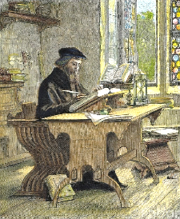
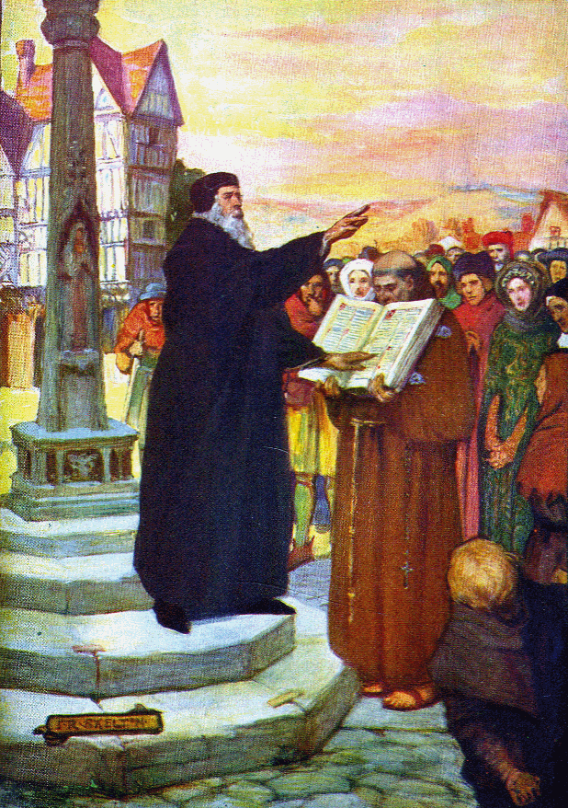
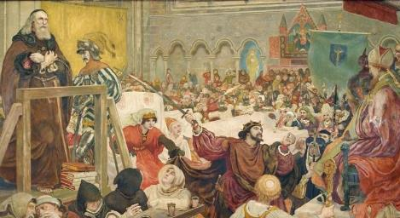
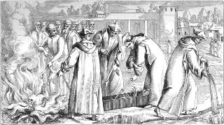
ANG LIWANAG NG REPORMA: JOHN WICLEF
“Nguni't ang landas ng matuwid ay parang maliyab na liwanag, na sumisilang ng higit at higit sa sakdal na araw” (Kawikaan 4:18)
Inialay ni John Wycliffe (1324-1384) ang karamihan ng kanyang buhay sa pagsasalin ng Biblia sa Ingles. Ano ang nag-udyok sa kanya na gawin ito? Dalawang dahilan: Binago siya ni Kristo sa pamamagitan ng Salita; at nais na ibahagi ang pag-ibig ni Kristo sa iba.
Siya, na tapat na nag-aaral ng Biblia, at nagbubukas ng kanyang puso sa impluwensya ng Banal na Espiritu, ay nababago (Heb. 4:12).
Syempre, ito ang nagdala sa kanya na sumalungat sa opisyal na Simbahan. Dahil sa pakikipag-ugnayan niya sa matataas na opisyal sa England, naiwasan ni John ang kamatayan sa kamay ng Simbahan.
Noong 1428 ang mga labi ng repormador ay sinunog, at ang kanyang mga abo ay itinapon sa ilog. Ang nakalat nyang abo ay naging simbolo ng kanyang pamana.
Ang maliit na liwanag ng katotohanan na sinindihan ni John Wycliffe ay umabot sa Bohemia, kung saan kinuha ni John Hus ang kanyang pamana. Sa ganitong paraan, ang katotohanan ay gumawa ng paraan hanggang sa bukang-liwayway ng reporma. Nagsisimula nang lumiwanag ang araw.

Slide 12
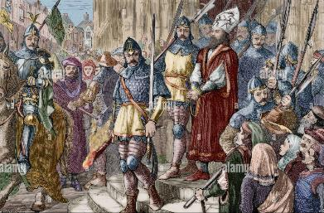
PINALAKAS NG PANANAMPALATAYA: JOHN HUSS AT IBA PA
“Ang kinaroroonan ng Anak ay kinaroroonan ng buhay; ang hindi kinaroroonan ng Anak ng Dios ay hindi kinaroroonan ng buhay” (1 Juan 5:12)
Pagkatapos ni John Wycliffe, lumitaw ang ibang mga repormador:
John Huss (1370-1415)
Jerome (1360-1416)
Tyndale (1494-1536)
Hugh Latimer (1490-1555)
Ano ang nagbigay sa kanila ng lakas ng loob na isagawa ang mga reporma at harapin ang mga problema at kamatayan?
Naniwala sila sa mga pangako ni Kristo
Sapat ang lakas ni Kristo para malampasan nila ang mga pagsubok
Nakakita sila ng kagalakan sa pakikibahagi sa mga pagdurusa ni Kristo
Ang kanyang katapatan ay makapangyarihang patotoo sa mundo
Tumingin sila sa kabila ng kasalukuyan, patungo sa maluwalhating hinaharap
Alam nilang ang kamatayan ay natalo nang kaaway
Pinanghawakan nila nang mahigpit ang mga pangako sa Salita ng Diyos
Si John Hus ay ikinulong at kalaunan ay sinunog sa tulos. Mula sa bilangguan ay sumulat siya: “gaano ka-maawain ang Diyos sa akin, at kung gaano siya kahanga-hangang umalalay sa akin.” Kung paanong ang mga pangako ng Diyos ay umalalay sa Kanyang bayan noong nakaraan, ito ay umalalay sa atin ngayon.

Slide 13
“Lahat na walang takot na maglilingkod sa Diyos ayon sa dikta ng budhi, sa masamang araw na iyon, ay mangangailangan ng lakas ng loob, katatagan, at kaalaman sa Diyos at Kanyang salita; sapagka't yaong mga tapat sa Diyos ay uusigin, ang kanilang mga motibo ay hahatulan, ang kanilang pinakamabuting pagsisikap ay mali ang pakahulugan, at ang kanilang mga pangalan ay ipapalagay na masama. Si Satanas ay gagawa ng lahat ng kanyang mapanlinlang na kapangyarihan upang maimpluwensyahan ang puso at lumabo ang pang-unawa.[…] Kung mas malakas at dalisay ang pananampalataya ng bayan ng Diyos, at mas matatag ang kanilang determinasyon na sumunod sa Kanya, mas mabangis si Satanas na magsisikap na pukawin laban sa kanila ang galit ng mga yaong, habang sinasabing sila ay matuwid, ay yumuyurak sa batas ng Diyos. Kinakailangan dito ang pinakamatibay na pagtitiwala, ang pinakamagiting na layunin, upang panghawakan nang mahigpit ang pananampalatayang ibinigay dati sa mga banal.”
EGW (The Acts of the Apostles, pg. 431.1)

